Slide 1

ГБДОУ НАО «Детский сад «Ромашка»
Деловая игра
«Наставник – молодой педагог»
в рамках проведения Ресурсной площадки «Наставничество – как эффективное средство профессионального развития педагога»

Slide 2

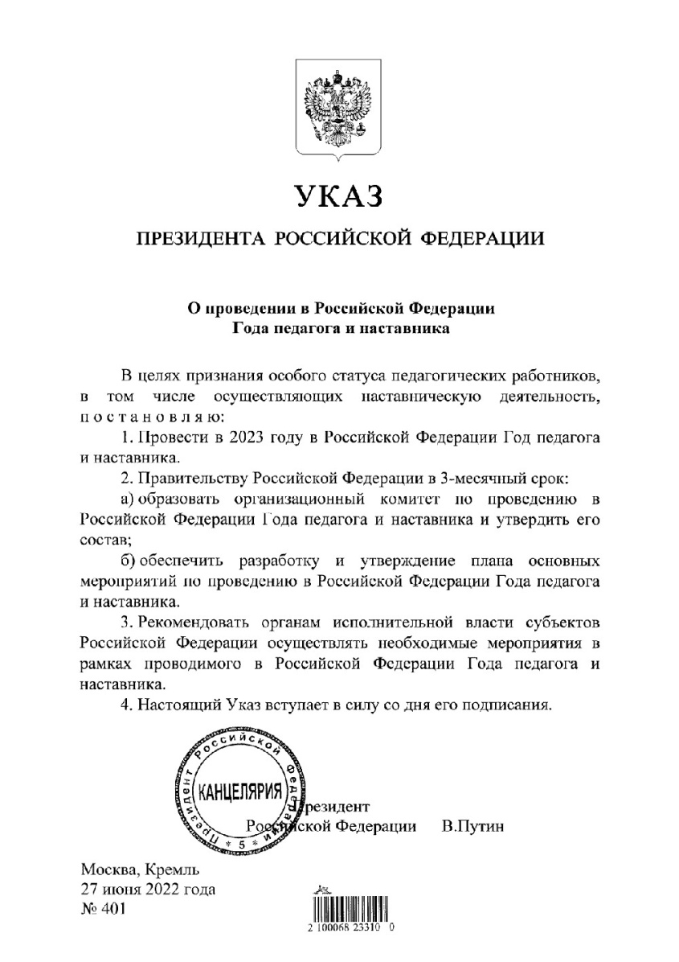
27 июня 2022 года Президент России Владимир Владимирович Путин подписал Указ №401 «О проведении в Российской Федерации Года педагога и наставника» Год педагога и наставника проводится с целью признания особого статуса представителей профессии.

Slide 3

Распоряжением Департамента образования, культуры и спорта Ненецкого автономного округа от 20.06.2022 года №657-р ГБДОУ НАО «Детский сад «Ромашка» присвоен статус Ресурсной площадки «Наставничество – как эффективное средство профессионального развития педагога»

Slide 4

На основании Методических рекомендаций по разработке и внедрению системы (целевой модели) наставничества педагогических работников в образовательных организациях письма Министерства просвещения Российской Федерации от 21 декабря 2021 года в ГБДОУ НАО «Детский сад «Ромашка» были разработаны следующие документы:

Slide 5

1) Положение о системе наставничества педагогических работников ГБДОУ НАО «Детский сад «Ромашка» от 21.10.2021 года
2) Приказ о закреплении пар «Наставник – наставляемый» от 03.10.2022 года
3) Согласие педагога на наставническую деятельность
4) Приказ о стимулирующих выплатах наставникам с дополнительным соглашением о доплате за наставничество на основании Положения об оплате труда
5) Анкетирование молодых педагогов (первичное, промежуточное, итоговое)
6) Создание рабочей группы наставников
7) Составление плана работы по наставничеству на учебный год от 01.09.2022 года
8) Утверждение персонализированной программы для каждой пары «Наставник – молодой педагог»
9) Создание рубрики «Наставничество» на официальном сайте ГБДОУ НАО «Детский сад «Ромашка», регулярное наполнение которого производится совместно с наставниками.
10) Оформление информационного стенда «Наставничество»
11) МО – школа молодого воспитателя на базе ГБДОУ НАО «Детский сад «Ромашка»
12) Заключение договоров о сотрудничестве с учреждения (САФУ, педагогический колледж)

Slide 6

В соответствии с Методическими рекомендациями Минпросвещения РФ сформулированы следующие Требования к компетенциям наставника:
знать и уметь применять в работе нормативную правовую базу
личным примером развивать положительные качества наставляемого
уметь "вводить в должность"
оказывать молодому (начинающему) педагогу индивидуальную помощь
знакомить молодого (начинающего) педагога с учреждением
консультировать по поводу самостоятельного проведения молодым или менее опытным педагогом учебных занятий и мероприятий
разрабатывать персонализированные программы наставничества
изучать деловые и нравственные качества молодого педагога
участвовать в обсуждении вопросов, связанных с педагогической и общественной деятельностью молодого (начинающего) педагога
подводить итоги профессиональной адаптации молодого (начинающего) педагога с предложениями по дальнейшей работе
периодически сообщать методисту о процессе адаптации молодого (начинающего) педагога

Slide 7
У наставника, помимо соответствующих обязанностей, имеются и соответствующие права:
привлекать наставляемого к участию в мероприятиях
обращаться к руководителю образовательной организации с мотивированным заявлением о сложении обязанностей наставника
участвовать в обсуждении вопросов, связанных с внедрением системы наставничества
обращаться за организационно-методической поддержкой
выбирать формы и методы взаимодействия с наставляемым
обращаться к методисту с предложениями по внесению изменений и дополнений в документацию
в составе комиссий принимать участие в аттестации наставляемого
принимать участие в оценке качества реализованной персонализированной Программы наставничества

Slide 8

В методических рекомендациях Министерства просвещения РФ прописаны следующие формы взаимодействия:
Педагог – педагог
Педагог педагогического вуза/колледжа – молодой педагог образовательной организации
Руководитель образовательной организации – педагог
Социальный партнер – педагог образовательной организации
Работодатель – студент педагогического вуза/колледжа

Slide 9

Игра «Пчелы и мыши»
Цель игры – умение действовать в команде, слушать коллектив, умение проявлять готовность помочь, чуткость, терпение и взаимоуважение.

Slide 10
Основная форма наставничества в ГБДОУ НАО «Детский сад «Ромашка»
– «Педагог – молодой педагог»,
«Образовательная организация – студент педагогического вуза/колледжа».
С 2021-2022 учебного года в ГБДОУ НАО «Детский сад «Ромашка» прошли практику 14 студентов педколледжа, 3 студента САФУ, закреплены 3 пары «Наставник – молодой педагог»
В 2022-2023 учебном году закреплены 7 пар «Наставник – молодой педагог» и проходят практику 2 студента

Slide 11

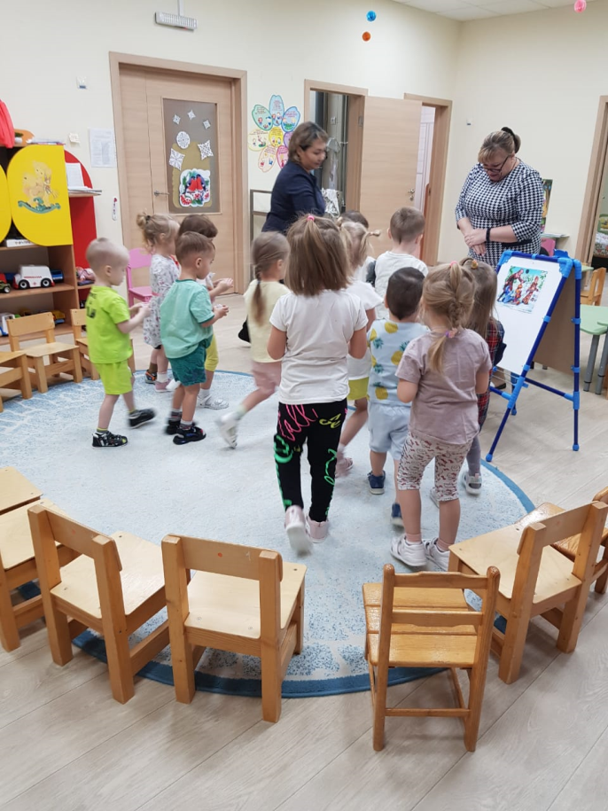
Наставничество в системе образования – разновидность профессионального обучения, сопровождения и поддержки педагогических работников до 35 лет (далее - наставляемых), имеющих трудовой стаж педагогической деятельности в образовательных организациях от 0 до 3-х лет или специалистов, назначенных на должность, по которой они не имеют опыта работы.
Одним из основополагающих моментов здесь должна стать обоюдная готовность наставника и молодого специалиста к совместной работе: готовность наставника к передаче опыта и, несомненно, готовность молодого педагога воспринимать этот опыт.

Slide 12
Принципы организации работы наставников и молодых педагогов:
Принцип научности
Принцип личностного подхода
Принцип взаимо-
уважения
Принцип интерактивного обучения

Slide 13

В своём профессиональном становлении молодой педагог проходит несколько ступеней:
I ступень – 1-й год работы (стажировка). Задача – предупредить разочарование и конфликты, поддержать педагога эмоционально, укрепить веру в себя.
II ступень – 2-й-5-й годы работы (развивающий). Задача – накопление опыта, поиск лучших методов и приёмов работы с детьми, формирование своего стиля в работе, снискание авторитета среди детей, родителей, коллег.
III ступень – 5-й-6-й годы работы (становление). Задача – совершенствование саморазвития, освоение новых педагогических методик, технологий, обобщение своего опыта работы.

Slide 14

В каком направлении наставник должен выстраивать свою работу с молодым педагогом:
1) знакомство с образовательной Программой, по которой работает образовательная организация.
2) знакомство с ФГОС ДО
3) знакомство с основными требованиями санитарно-эпидемиологических правил
4) знакомство с детьми, их особенностями и их родителями
5) знакомство с документацией педагога в соответствии с ФГОС ДО
6) выбор методов, приемов для выстраивания наиболее успешного пути освоения профессиональных качеств, выбор темы самообразования.

Slide 15

Методы взаимодействия наставника и молодого педагога
В начале своей профессиональной деятельности молодой воспитатель сталкивается с определенными трудностями:
Неумение точно рассчитать время на занятии
Логично выстроить последовательность этапов занятия
Затруднения при объяснении материала
Отсутствие взаимопонимания с детьми и коллегами
Неумение грамотно и эмоционально говорить и заинтересовать детей на занятиях и другое.
Молодому педагогу было бы легче начинать свою педагогическую деятельность, если бы старшие коллеги стремились передать им свой опыт.
Задача педагога-наставника – помочь молодому педагогу реализовать себя, развить личностные качества, коммуникативные и управленческие умения.

Slide 16

Упражнение «Синквейн - Сотрудничество»
Цель: Способность резюмировать информацию – важное умение. Оно требует вдумчивой рефлексии, основанной на богатом понятийном запасе.
Правила написания синквейна:
1 строчка – одно слово – название стихотворения, тема, обычно существительное.
2 строчка – два слова (прилагательные или причастия). Описание темы, слова можно соединять союзами и предлогами.
3 строчка – три слова (глаголы). Действия, относящиеся к теме.
4 строчка – четыре слова, предложение. Фраза, которая показывает отношение автора к теме в 1-ой строчке.
5 строчка — одно слово — ассоциация, синоним, который повторяет суть темы в 1-ой строчке, обычно существительное.
Пример:
1 – игрушка
2 – полезная, красивая
3 – звучит, ломается, теряется
4 – яркие игрушки развивают мышление
5 – детство

Slide 17

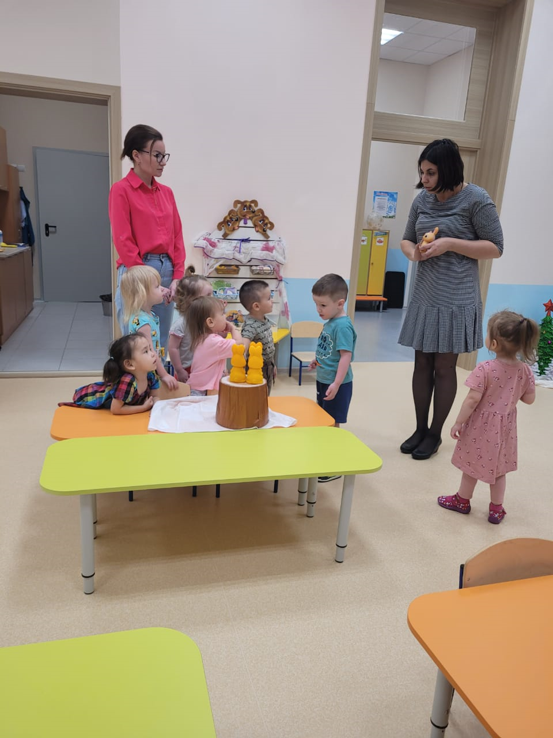
Организация наставничества в процессе повышения профессиональной компетентности молодого педагога носит поэтапный характер и включает в себя три этапа:
1-й этап – адаптационный. Педагог-наставник определяет круг обязанностей и полномочий молодого специалиста, а также выявляет недостатки в его умениях и навыках, чтобы выработать программу адаптации.
2-й этап – основной (проектировочный). Педагог-наставник вместе с молодым педагогом разрабатывают и реализуют индивидуальный план профессионального развития молодого педагога. Наставник осуществляет корректировку профессиональных умений молодого педагога, помогает выстроить ему собственную программу самосовершенствования.
3-й этап – контрольно-оценочный. Педагог-наставник проверяет уровень профессиональной компетентности молодого педагога, определяет степень его готовности к выполнению своих функциональных обязанностей. Усилия педагога-наставника направлены на активизацию и закрепление мотивов деятельности молодого педагога, овладение эффективными способами преодоления трудностей, возникающих в ходе работы.

Slide 18

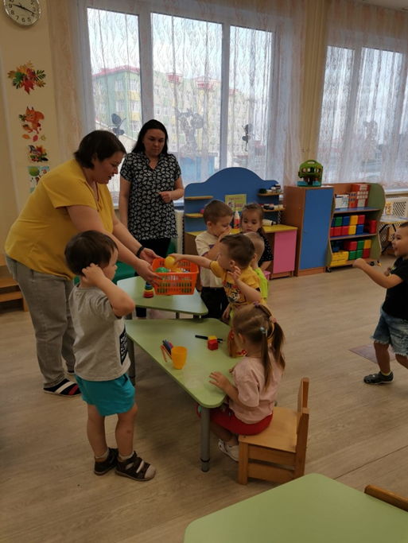
Формы работы с молодыми педагогами:
- беседы;
- собеседования;
- тренинговые занятия;
- встречи с опытными педагогами;
- тематические педсоветы, семинары;
- методические консультации;
- посещение НОД;
- взаимопосещение НОД;
- анкетирование, тестирование;
- участие в разных мероприятиях;
- прохождение курсов, посещение семинаров.

Slide 19


Методы взаимодействия наставников и молодых педагогов:
Общение-коррекция
Общение-поддержка
Общение-снятие психологических барьеров
«Круглый стол»
Педагогические конференции
Педагогический совет
Педагогический семинар
Деловые игры
Консультирование
Практические занятия
Индивидуальное обучение
Коучинг
Кейс-метод
Квик-настройка

Slide 20



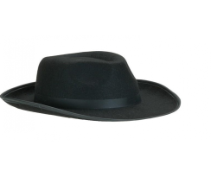
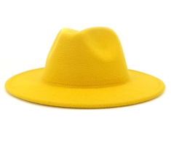


6 шляп мышления Эдварда Боно
 | Констатация факта. Пытаемся понять, какой информации недостаёт, где её найти, как использовать уже известные факты и выводы для решения проблемы.
 | Эмоциональная. Надевая её, мы включаем интуицию и чувства. Какие у меня по этому поводу возникают чувства?
 | Негативная. Предостерегает и заставляет думать критически
 | Позитивная. Отмечает положительные моменты. Символическое отражение оптимизма.
 | Творческая. Фокусировка на творчестве, альтернативах, новых возможностях и идеях.
 | Аналитическая. Обобщение. Что нужно делать дальше?

Slide 21

«Дерево добрых советов»
Просим Вас взять листок, написать на нем добрый совет, пожелание, отзыв о нашей с Вами встрече и приклеить на «Дерево добрых советов».

Slide 22
«Скажи мне, и я забуду,
Покажи мне, и я, может быть запомню,
Вовлеки меня, и я пойму»
Конфуций
450 г. до н.э.

